Slide 1



«Российский университет спорта
«ГЦОЛИФК»
Дисциплина: Педагогика физической культуры
Тема:«Интеграция воспитательной работы с обучающимися различных социальных институтов (школа, семья, спортивный или физкультурно-оздоровительный клуб)
Выполнил:___________________
_____________________________
Проверил:___________________
____________________________

Slide 2


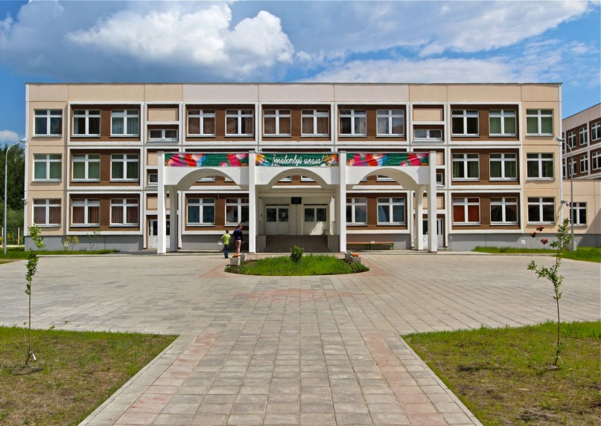
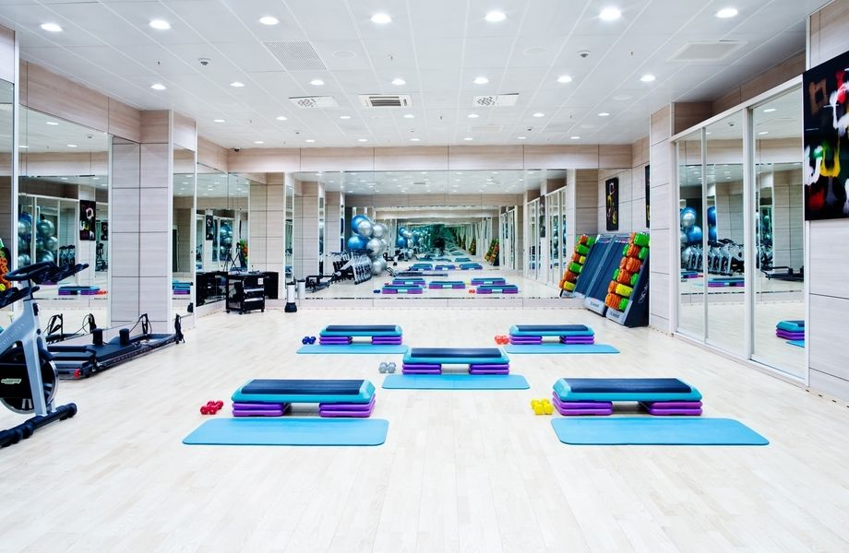
Социальный институт и его функции
2
Социальные институты - это устойчивая структура социальных действий, особый механизм организации социальной жизни. Это система социальных ценностей, норм, связей, выполняющих социально значимые функции.
Социальные институты так организуют деятельность больших групп людей, что социальная жизнь становится достаточно упорядоченной и стабильной.
Основные функции социальных институтов: закрепление и воспроизводство общественных отношений, достижение стабильности в ходе развития общества, регулятивная, интеграционная, социализирующая, коммуникативная и трансляция общественного опыта.

Slide 3
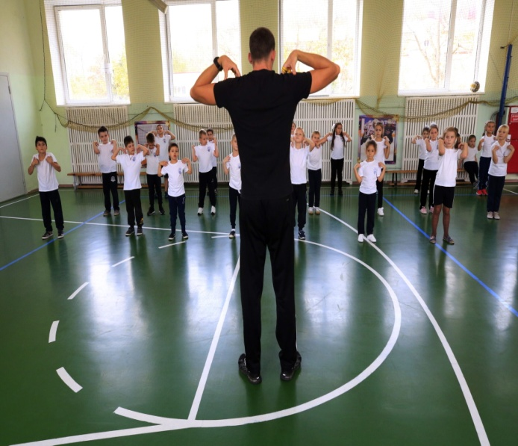
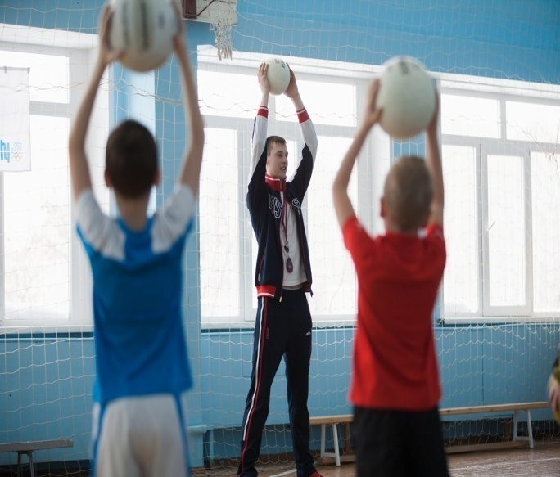
Сущность воспитательной работы учителя физкультуры
3
Воспитательная работа учителя физкультуры заключается в ориентации школьников на применение ценностей физической культуры в повседневной жизни и содействии формированию личностных образовательных результатов обучающихся.
Основные формы реализации воспитательной деятельности в школе - урок и внеурочная деятельность.
На уроке физической культуры учитель может использовать различные творческие, проблемные, исследовательские задания и игровые упражнения, выполняемые школьниками в ходе подвижных игр, эстафет, квестов, слетов, спортивных сборов, подготовки проектов.
Во внеурочной деятельности по физической культуре учитель может организовывать занятия различной направленности, оздоровительные и спортивные мероприятия совместно со школьниками.

Slide 4
Понятие интеграции воспитательной работы
4
Интеграция воспитательной работы - это глубокая форма взаимосвязи и взаимопроникновения разного содержания, охватывающая все виды деятельности.
Она заключается в осуществлении содержательных и формальных целей и задач воспитания и развития, а также в установлении системы связей.
Некоторые аспекты интеграции воспитательной работы:
Интеграция образовательных областей - интеграция содержания различных разделов программы (межвидовая интеграция) и интеграция внутри разделов программы (внутривидовая интеграция)
Синтез детских видов деятельности (деятельностная интеграция).
Взаимодействие методов и приёмов воспитания и обучения (методическая интеграция)
Интеграция различных организационных форм взаимодействия педагогов с детьми и родителями.

Slide 5
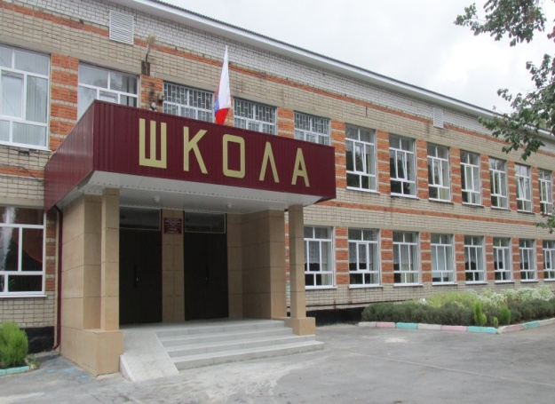

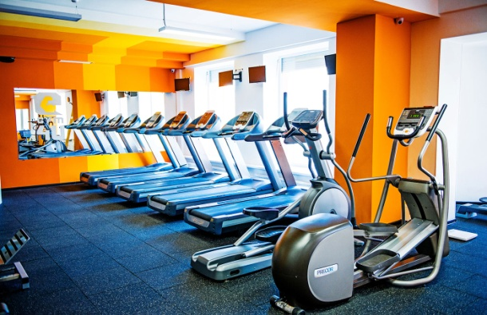
Социальные институты в воспитательной работе спортивного педагога
5
Школа как социальный институт занимается обучением и воспитанием учащихся, создаёт благоприятные условия для их личностного развития и роста. Основная задача педагога - активизировать педагогическую, воспитательную деятельность семьи, придать ей целенаправленный, общественно значимый характер.
Физкультурно-оздоровительный комплекс (ФОК) - это специальное сооружение или архитектурный объект, предназначенный для проведения физкультурно-оздоровительных и спортивных занятий.
ФОК может включать в себя сауны, бассейны, спортивные и тренажёрные залы, катки и другие помещения, необходимые для занятия спортом.
Семья - основа первичной социализации личности. Именно с семьёй начинается процесс индивидуального усвоения ребёнком общественных норм и культурных ценностей. Физическое воспитание учащихся в семье предполагает организацию специальных физических упражнений и создание условий для укрепления здоровья и общего физического развития детского организма.

Slide 6
Интеграция воспитательной работы с обучающимися различных социальных институтов
6
Интеграция воспитательной работы с обучающимися различных социальных институтов (школы, семьи, спортивного или физкультурно-оздоровительного клуба) предполагает соединение усилий всех заинтересованных сторон.
В школе интеграция осуществляется через ключевые общешкольные дела, которые планируются, готовятся, проводятся и анализируются совместно педагогами и детьми. Также в школе могут быть организованы семейные клубы, предоставляющие родителям, педагогам и детям площадку для совместного проведения досуга и общения.
В спортивном или физкультурно-оздоровительном клубе интеграция воспитательной работы может осуществляться через вовлечение обучающихся в секции по видам спорта, работающие по программам клуба, использование на тренировках интерактивных форм занятий, организацию экскурсий, экспедиций, походов. Также в таких учреждениях может быть организована работа с семьями обучающихся, их родителями или законными представителями, направленная на совместное решение проблем личностного развития обучающихся.
В семье интеграция заключается во взаимодействии школы и семьи в создании благоприятных условий для личностного развития и роста детей, организации активной жизни школьников. Например, совместные спортивные мероприятия позволяют родителям и детям проявлять себя в разных видах спорта, осваивать совместно различные физические упражнения.

Slide 7

Вывод
7
Ребенок-школьник «целостен», поэтому и формирование целостной картины мира как одной из главных задач психолого-педагогической работы в сфере школьного образования должно осуществляться адекватными для него способами: не расчленением, не разделением на отдельные составляющие, а интегративно, то есть через взаимодействие, взаимопроникновение, «пронизывание» образовательных областей.

Slide 8


Вопросы
8
Что такое воспитательная работа учителя физкультуры и интеграция воспитательной работы?
Что представляет собой интеграция воспитательной работы в школе и семье?
Что представляет собой интеграция воспитательной работы в спортивном или физкультурно-оздоровительном клубе?

Slide 9
Список литературы
9
Елисеева С.В. Интегративный характер воспитательного пространства школы: потенциал и перспективы развития[Электронная версия][Ресурс: http://sp-journal.ru/article/13499]
Козина Ж. Г. Воспитательный потенциал учебного предмета «Физическая культура» // Научно-методический электронный журнал «Калининградский вестник образования». — 2022. - № 4 (16) / декабрь. — С. 100-108. [Электронная версия][Ресурс: https://koirojournal.ru/realises/ g2022/26dec2022/kvo109/]
Обеспечение интегрированного подхода в организации воспитательного процесса в ДОУ [Электронная версия][Ресурс: https://www.eduportal44.ru/BuyR/uprobr/DocLib98/Заседание_21.12.2021/Рогачева_СА_Интегрированный%20подход%20в%20воспитании.pdf]
Семья и школа: грани сотрудничества в физическом воспитании школьников [Электронная версия][Ресурс: https://urok.1sept.ru/articles/644134]
Семейный физкультурно-оздоровительный клуб как эффективная форма взаимодействия семьи и школы[Электронная версия][Ресурс: http://sportlib.info/Press/FKVOT/2006N3/p23.htm]

Slide 10

СПАСИБО ЗА ВНИМАНИЕ!

